Slide 1
EMAN TA ZABAL ZAZU. ARRANTZALES Y BALLENEROS. CONQUISTADORES Y MIGRANTES

Slide 2
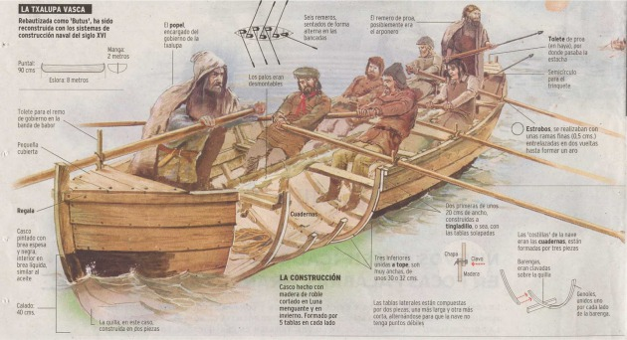
TXALUPA
Source: http://globedia.com/

Slide 3
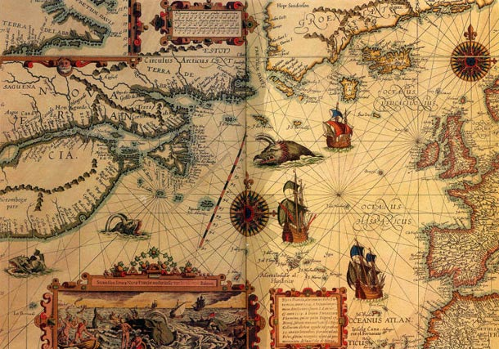
Mapa de terranova, s. XVI
Source: http://euskomedia.com/

Slide 4
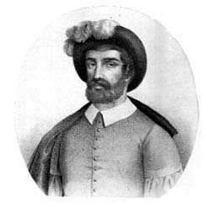
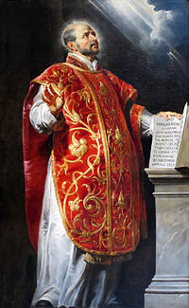
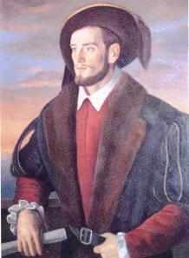
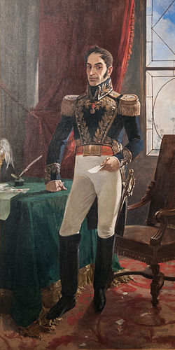
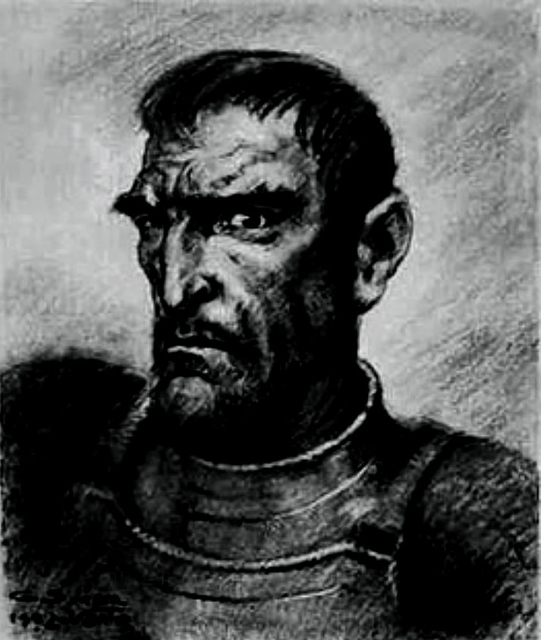
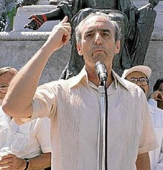
Conquistadores-libertadores
Juan Sebastián Elcano (1476-1526)
Source: http://wikipedia.com/
Ignacio de Loyola (1491-1556)
Source: http://wikipedia.com/
Andrés Urdaneta (1508-1568)
Source: http://wikipedia.com/
Ignacio Ellacuría (1930-1989)
Source: http://wikipedia.com/
Lope de Aguirre (1510-1561)
Source: http://wikipedia.com/
Simón Bolivar (1783-1830)
Source: http://wikipedia.com/

Slide 5
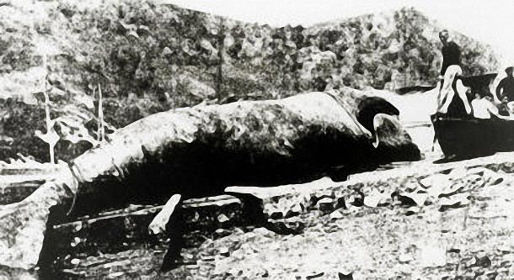
Balearen bertsoak
Última ballena cazada en la costa. Orio, 1901. Source: http://euskomedia.com/

